Slide 1
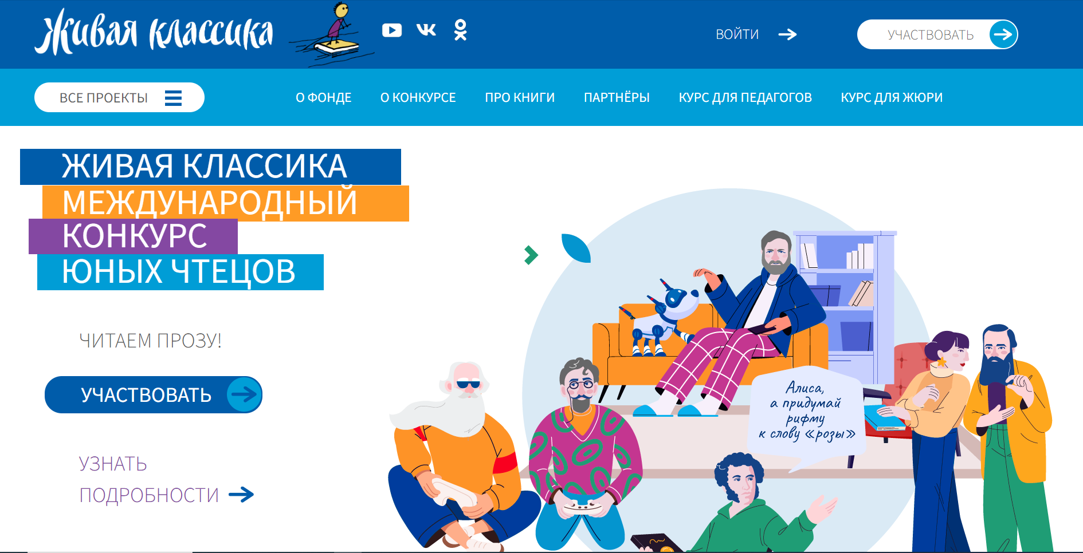
ВСЕРОССИЙСКИЙ КОНКУС ЧТЕЦОВ «Живая классика»
https://youngreaders.ru/

Slide 2
«Живая классика» в библиотеках 2023-2024 .
УСЛОВИЯ ВЫБОРА ТЕКСТОВ
В ходе конкурсных испытаний участники декламируют отрывки из своих любимых художественных произведений, любых российских или зарубежных авторов XVIII-XXI века, написанных прозой. Для выбора произведения можно воспользоваться списком рекомендованных произведений, опубликованном на сайте Конкурса и тестом по индивидуальному подбору книг https://books.youngreaders.ru/
Необходимое требование для выбранного произведения — оно должно быть издано в печатном виде тиражом не менее 2 000 экземпляров.
Первый критерий оценивания (выборка)
1.1. Выбор текста произведения:
1.1.1. Текст сокращен так, что искажается содержание произведения, смысл теряется или меняется на противоположный: минус 7 баллов
1.1.2. Выбран отрывок, не понятный вне контекста: минус 7 баллов
1.1.3. Выбран отрывок из произведения, призывающий к жестокости, содержащий нецензурную лексику: минус 10 баллов
1.1.4. Чтец выбрал произведение, рассчитанное на дошкольный или младший школьный возраст, если исполнитель является старшеклассником: минус 5 баллов
Максимальное количество баллов по данному критерию – 10 баллов.
КАЛЕНДАРЬ КОНКУРСА 2023-2024 ГОДА
Этап Подготовительный (01.11.2023-29.01.2024)
(регистрация кураторов, участников на сайте конкурса; выбор текстов, заучивание)
Что готовим к конкурсу в библиотеках?
информационные материалы (афиши, рекламные материалы конкурса, видео);
презентацию сайта «Живая классика»;
библиографические списки;
выставки-списки;
слайд-выставку «Сборники рассказов. Новинки!»;
аудиогиды по выставкам;
библиографические закладки с важными цитатами из текстов;
обзоры и разговоры о книгах;
индивидуальные консультации;
индивидуальные читательские маршруты…

Slide 3
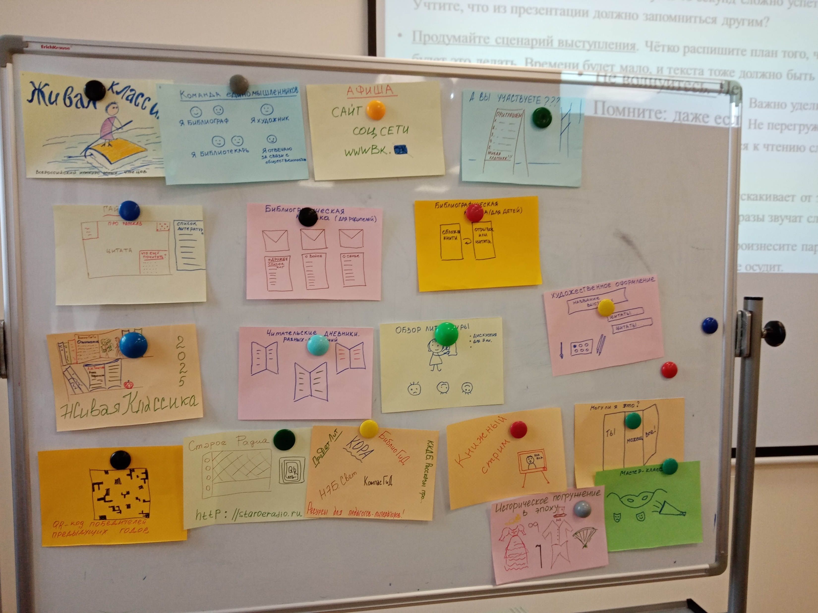
Библиографическое сопровождение Всероссийского конкурса чтецов «Живая классика» (Проектные идеи группы курсов повышения квалификации 2024 года)

Slide 4
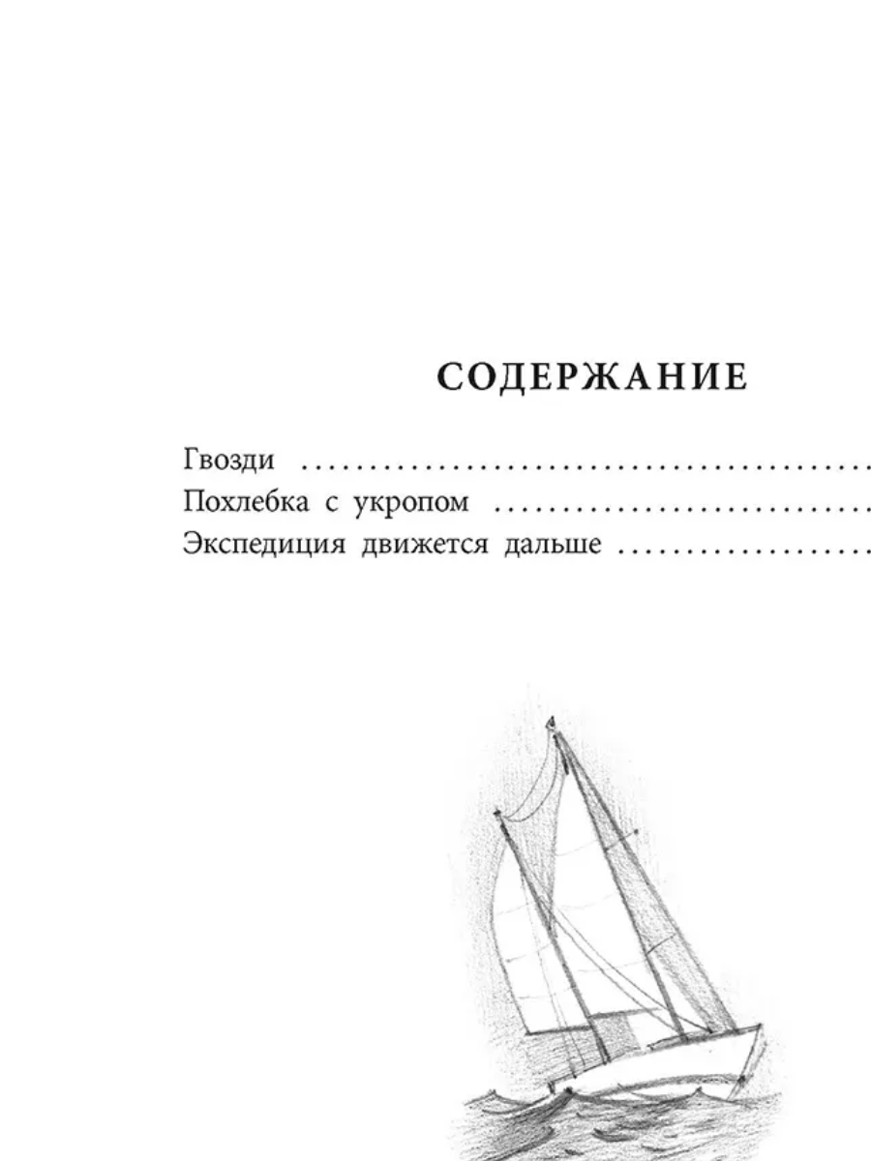
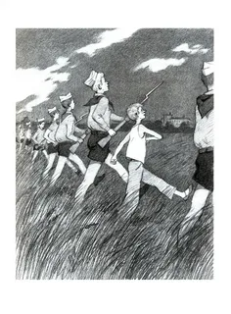
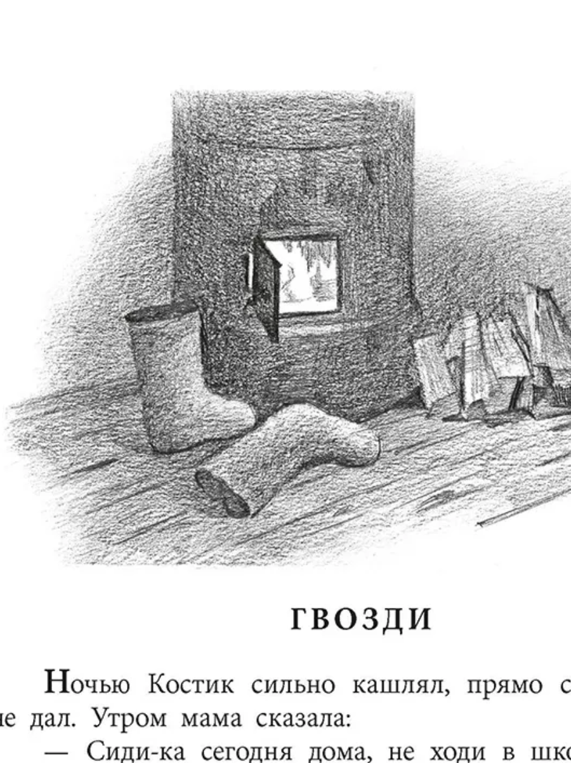
Владислав Крапивин «Три рассказа о войне» (сборник рассказов)
Создаём выставку
«Костик отчётливо понял, что для Володи война совсем не игра. Потому что Володя видел сам, как разваливаются от бомб дома. На самом деле, а не в кино. Они ведь по правде рассыпаются. И люди гибнут. И большие, и маленькие…
А зачем?
Ну что им, этим гадам-фашистам, было надо? Ну чего они полезли?!
И ощущение злой беспомощности так резануло Костика, что он даже зажмурился.
Это было уже не первый раз. Такую же злость и бессилие почувствовал Костик, когда папа приехал в отпуск и показал ему свой лейтенантский погон, распоротый пулей. А если бы чуть в сторону? Значит, пуля в голову или в сердце? И война словно в упор посмотрела на Костика…».
(«Гвозди». С.24-27)
з
а
к
л
а
д
к
а
Крапивин, Владислав Петрович. Три рассказа о войне: [сборник рассказов]/Владислав Крапивин; рисунки А. Грубер.- Москва: Детская литература, 2024.- 69 с., ил.- (Военное детство).- Текст: непосредственный
6+

Slide 5
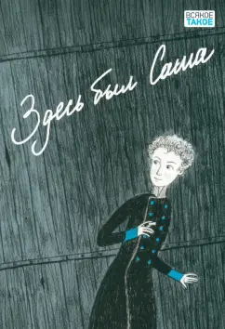
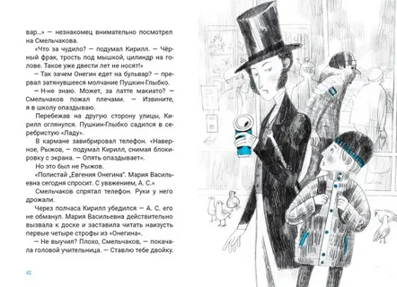
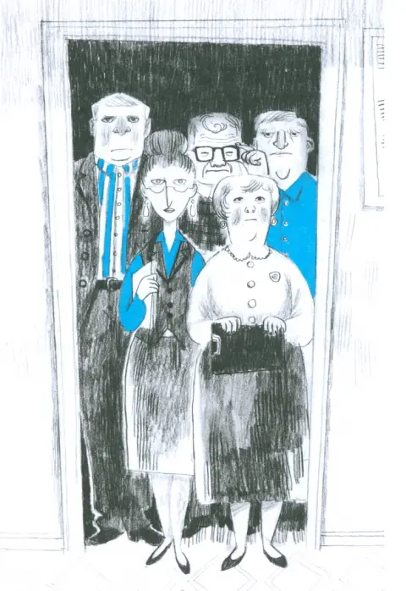
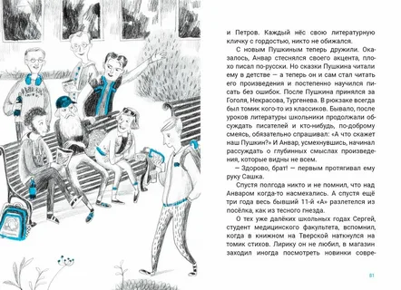
« Здесь был Саша » (сборник рассказов)
«Едва Фёдор Николаевич вернулся в свой кабинет, как на пороге появился директор школы. Её лицо выглядело живописно: белое с красными пятнами. К тому же дышала она, как гончая после неудачной погони за хвостом.
Фёдор Николаевич! – сказала она драматическим голосом с фиоритурами.- Выручайте, голубчик! На вас вся надежда! Спасайте честь школы и мою руководящую тоже!
А что такое? – насторожился Фёдор Николаевич.
Внезапная проверка из министерства! Хотят посетить какой-нибудь урок. Я сразу к вам… Потому что кто же? Только вы, с вашим умом, интеллигентностью…
«Все уже отказались», - понял Фёдор Николаевич. Он открыл рот, чтобы отказаться… и согласился».
(Киселёв Александр «Конфликт в литературном произведении». с. 23-31)
з
а
к
л
а
д
к
а
Здесь был Саша: [сборник рассказов]/иллюстратор О.Н. Пахомова.- Москва: Нигма, 2024.- 120 с., ил.- (Всякое такое).- Текст: непосредственный
6+

Slide 6
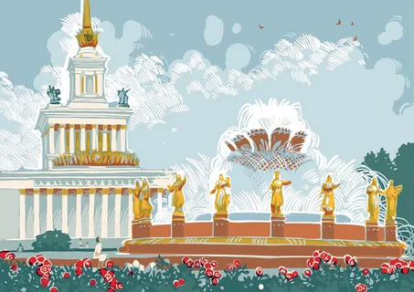
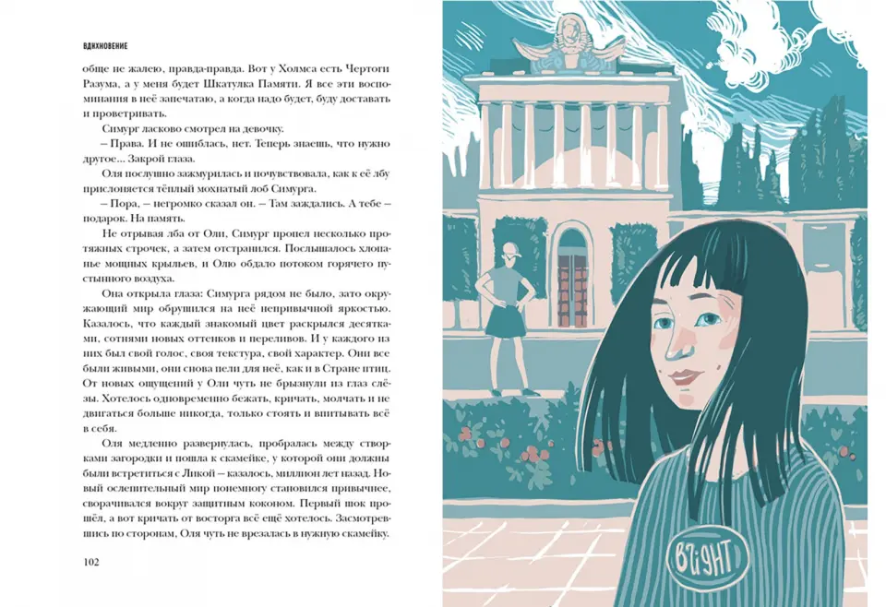
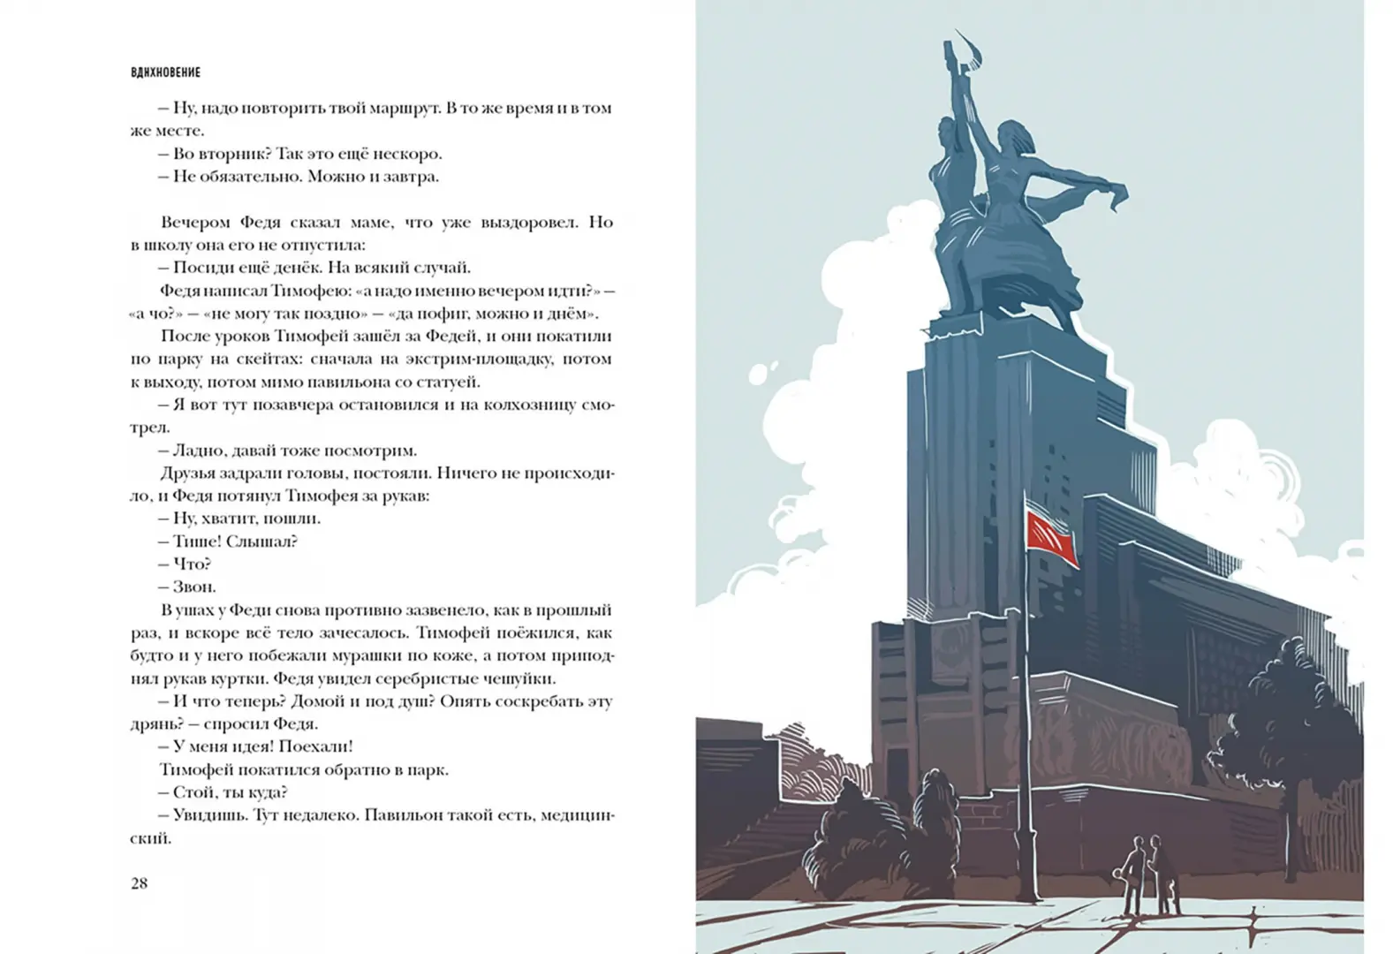
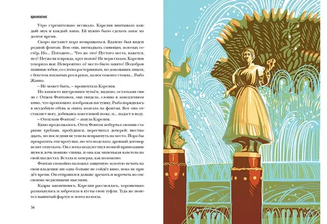
«ВДНХновение. Мифы, легенды, байки ВДНХ» https://vk.com/wall-59266949_355254/ (сборник рассказов)
«Оказывается есть легенда об арке: когда проходишь сквозь неё и видишь у одной из колонн человека другого пола, надо сразу занять место у противоположной колонны. Если сконцентрироваться, настроить внутреннее зрение, можно увидеть то, что в будущем станет твоей судьбой…
В середине колонны есть выемка, в которую умещается человек…Лёня отошёл к противоположной колонне и втиснулся в выемку. Он как будто оказался в дупле, сердце бешено стучало и не хватало воздуха. Поля махнула. Лёня закрыл глаза, начал считать.
… И увидел себя в поезде. Не как пассажир, и даже не как машинист. Он сразу вспомнил, как сильно любил поезда в детстве и каждый день ходил с мамой смотреть на них, как засыпал под стук колёс ночного скорого… Сейчас перед его глазами пронеслись леса и города, а он всё ехал и ехал по бесконечным железным дорогам через всю свою жизнь…».
(С. Леднёва «Арка судьбы». С.18-21)
з
а
к
л
а
д
к
а
ВДНХновение. Мифы, легенды, байки ВДНХ: сборник рассказов/иллюстрации А.В. Хопта.- Москва: Нигма, 2024.- 152 с., ил.- Текст: непосредственный.
12+

Slide 7
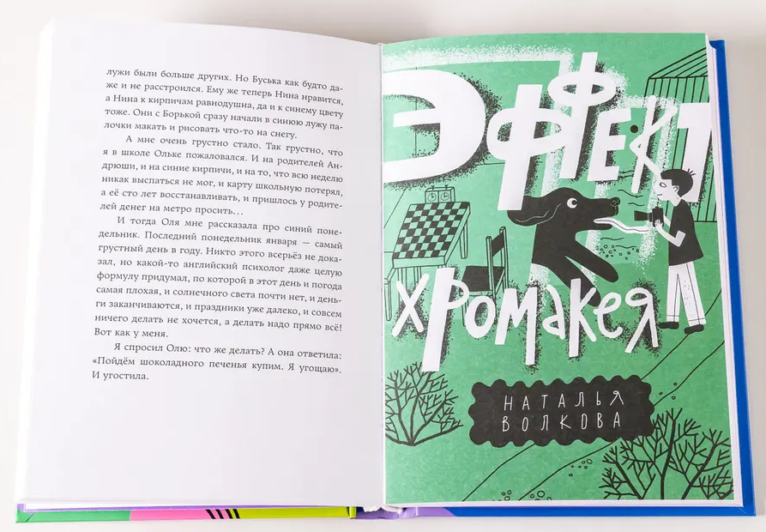
«Цвета» (сборник рассказов)
«Тимофей оставил только два куста по краям, а то, что росло между ними, не промакивал клячкой, а легко стряхивал, чтобы получилось озерцо. Потом взял уголь и подрисовал на поверхности озера осенний лист. Угольно-чёрный цвет на картине как будто присмирел. Он не пытался вырваться – как тогда, из банки гуаши. Он слушался и рисовал те формы, которые созревали в голове Тимофея…
Тимофей поднялся и подошел к учительнице.
Евгения Яковлевна! Вот…
Он протянул ей рисунок. Пару секунд она молча рассматривала озеро и лист.
- Дорисовал?
- Скорее стёр.
Хорошо, - вдруг кивнула она, - идея есть. Тимофей уставился на одинокий лист.
- Да, идея хороша, две души стремятся друг к другу, но разделены озером. У них есть лист. Как мостик, да? Но воспользуются ли они этим мостиком? Вряд ли…».
(Юлия Кузнецова «Чёрное озеро». С.169-170)
з
а
к
л
а
д
к
а
Цвета: сборник рассказов /иллюстратор Е. Булай.- Москва: Альпина Паблишер, 2024.- 256 с., ил.- Текст: непосредственный
6+

Slide 8
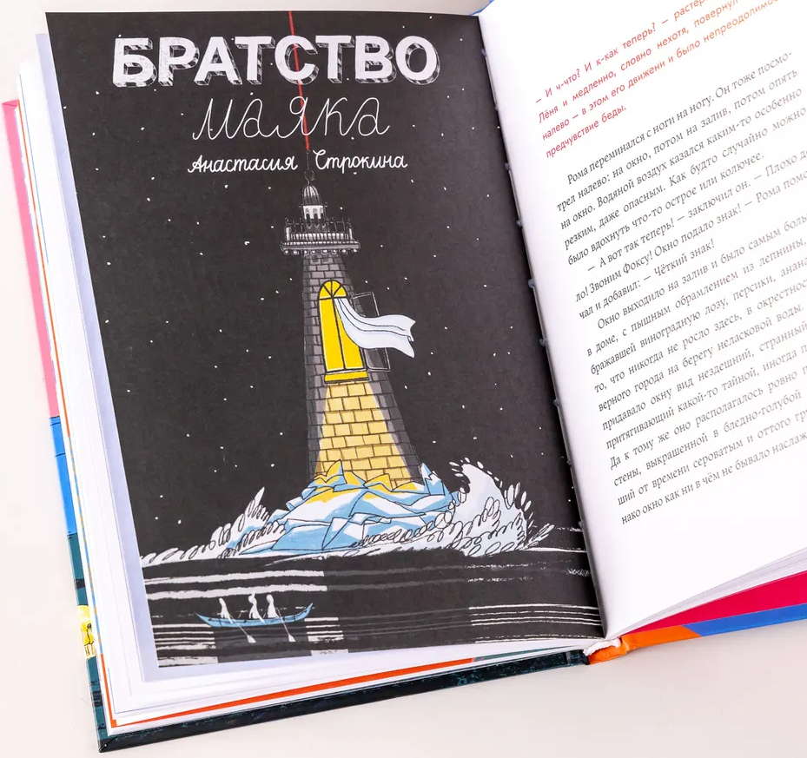
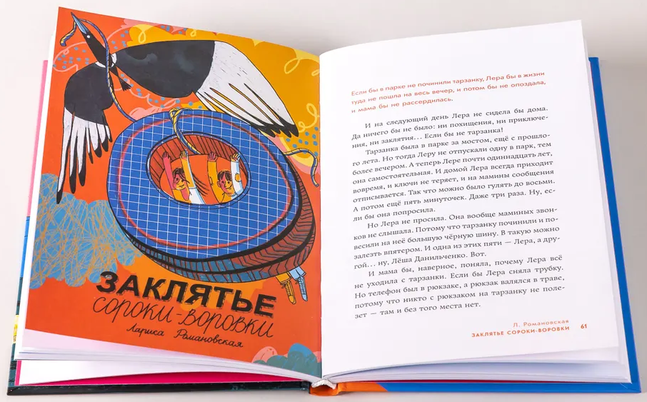
«Жажда приключений» (сборник рассказов)
«Окно выходило на залив и было самым большим в доме, с пышным обрамлением из лепнины, изображавший виноградную лозу, персики, ананасы – то, что никогда не росло здесь, в окрестностях северного города на берегу неласковой воды. Всё это придавало окну вид нездешний, странный, иногда пугающий. Да к тому же оно располагалось ровно посередине стены, выкрашенный в бледно-голубой цвет, ставший от времени сероватым и оттого грустным. Однако окно как ни в чём не бывало наслаждалось своим величием и даже напоминало солнце: прочие окна словно выстроились вокруг него: неяркие, неприметные на выцветшем небе уставшей от времени стены.
Всегда до прозрачности чистое оно будто рассказывало о чём-то холодной воде залива. Каждый раз ровно в семь вечера в этом окне зажигался свет…»
(А. Строкина «Братство Маяка». С.105-107)
з
а
к
л
а
д
к
а
Жажда приключений: сборник рассказов /иллюстратор В. Сидорова.- Москва: Альпина Паблишер, 2024.- 144 с., ил.- Текст: непосредственный
6+

Slide 9
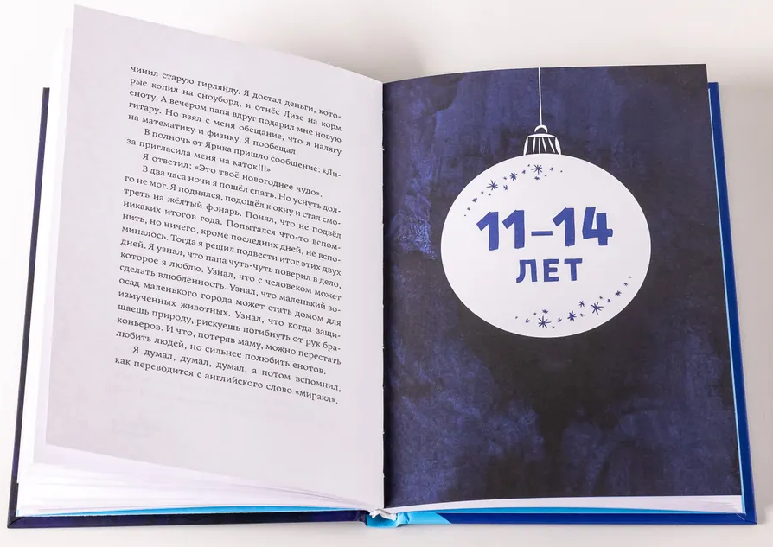
«Снежный шар историй» (сборник рассказов)
з
а
к
л
а
д
к
а
«Да, это была по-настоящему волшебная вещь: снежный шар. Конечно, таких снежных шаров полно в любом сувенирном магазине – наверняка и тут продаются, хотя местные жители видели снег разве что в кино. Шар тоже сделан человеком, кажется, это просто ещё один бесполезный новогодний сувенир…но нет.
Каждый год этот шар доставали из шкафчика под потолком – там хранились и ёлочные игрушки, и свечи, и прочая мишура. В декабре наступал долгожданный вечер: папа забирался на стул и открывал шкафчик; а Марк всегда замирал внизу и ждал – ну же! Где Мартин?...»
(Нина Дашевская «Заяц в гетрах». С.95-98)
Снежный шар историй: рассказы /иллюстратор Е. Булай.- Москва: Альпина Паблишер, 2024.- 128 с., ил.- Текст: непосредственный
6+

Slide 10
Дополняем выставку - список другими изданиями
«Прокладываю лыжню».
С.100-113
«Пахнет псиной».
С.66-72
А.Жвалевский.
Е.Пастернак
«Все уроды из детства»
С.93-99
«Беговой медведь». С.41-45
Ю.Иванова
«Кря».
С.65-73

Slide 11
Фестиваль короткого рассказа «Кора» находим важные тексты в цифре
Итоги фестиваля КоРа 2024!
Posted on 17.03.2024 by admin_olexis
Номинация Брат Пушкин
Зайцева Александра «Подлинные чувства» Номинация Голубая чашка
Светлана Леднева «Сердцевёртка»
Основная номинация
Первое место
Ольга Олесина «Думай о белой обезьяне»
Второе место
Екатерина Бордон «Жесть и чебуреки»
Третье место
Юлия Иванова «Ромашковая сфера»
Спецприз от CWS — курс на выбор
Юлия Асланова «Нелюдим»
Победители Народного голосования Кора 2024!
Posted on 26.03.2024 by admin_olexis
Номинация Брат Пушкин
Комарова Ксения «Журавли»
Номинация Голубая чашка
Ольга Олесина «Небо круглое»
Основная номинация
Майя Бессонова «Фокус»

Slide 12
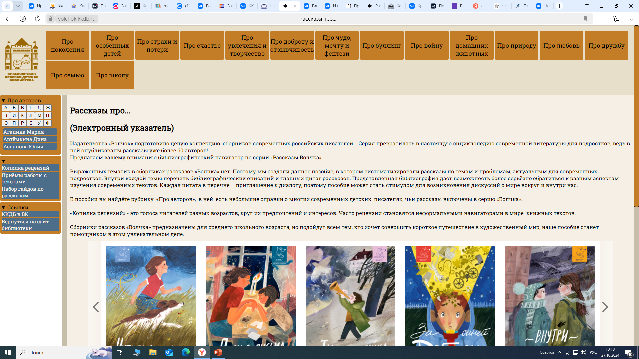
«Рассказы про…» (библиографический электронный указатель ККДБ)
https://volchok.kkdb.ru/

Slide 13
Встречаемся в ноябре!
Время: 25 ноября, в 11-00 часов
Место: Rutube канал https://rutube.ru/channel/25504738/
Тема: «Скоро книга!»

